Slide 1




Департамент образования Ярославской области
Учебно-методическое сопровождение воспитательного процесса
в организациях для детей-сирот и детей, оставшихся без попечения родителей, Ярославской области
23 марта 2022

Slide 2


Департамент образования Ярославской области
Основные подходы к разработке программы воспитания в организации для детей-сирот и детей, оставшихся без попечения родителей
Дарья Михайловна Глазунова, главный специалист
методического отдела ГКУ ЯО Агентство
Светлана Павловна Митюкова, начальник
методического отдела ГКУ ЯО Агентство

Slide 3
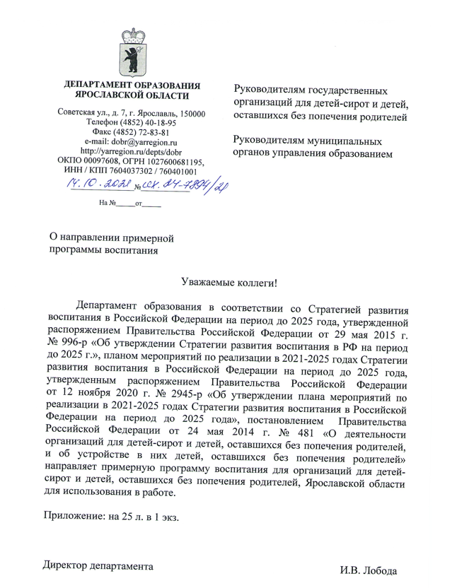
Примерная программа воспитания для организаций для детей-сирот и детей, оставшихся без попечения родителей Ярославской области
Департамент образования Ярославской области
1. Особенности организуемого воспитатель-ного процесса
Краткое описание специфики своей деятельности в сфере воспитания
2. Цель и задачи воспитания
Формирование целей воспитания и задач, которые предстоит решать для достижения цели
3. Виды, формы и содержание деятельности
Данный раздел состоит из нескольких инвариантных и вариативных модулей, каждый из которых ориентирован на одну из поставленных задач воспитания
4. Основные направления самоанализа воспитательной работы
Необходимо показать как осуществляется самоанализ организуемой в ней воспитательной работы

Slide 4
Виды, формы и содержание деятельности
Департамент образования Ярославской области
Инвариантные модули
Ключевые дела
Воспитательная работа в группе
Семейное устройство
Вариативные модули
Самоуправление
Медиацентр организации
Экскурсии, экспедиции, походы
Подготовка к самостоятельной жизни
Организация предметно-эстетической среды
Дополнительное образование

Slide 5
Виды, формы и содержание деятельности
Департамент образования Ярославской области
Модуль «Ключевые дела»
Ключевые дела – это главные традиционные дела организации, в которых принимает участие большая часть воспитанников и которые обязательно планируются, готовятся, проводятся и анализируются совместно педагогами и детьми.
Модуль направлен на интенсификацию общения детей и взрослых, формирование ответственности к происходящему в социуме.
Модуль «Воспитательная работа в группе»
Модуль способствует организации работы воспитателя с группой, индивидуальной работы с воспитанниками, работы с учителями воспитанников группы, работы с родственниками воспитанников.
Модуль «Семейное устройство»
Подготовка детей к усыновлению (удочерению) и передаче под опеку (попечительство).
Психологическое сопровождение.
Формирование у ребенка адекватного представления о семье, о готовности создания своей семьи.

Slide 6
Виды, формы и содержание деятельности
Департамент образования Ярославской области
Модуль
«Подготовка к самостоятельной жизни»
Направлен на подготовку воспитанника к способности сделать осознанный выбор жизненного пути, выбрать будущую профессию, организовать досуг, личную и семейную жизнь и наладить взаимоотношения с членами того социума, в который он попадает после выпуска из организации.
Модуль «Организация предметно-эстетической среды»
Модуль должен обеспечить психологически безопасные, благоприятные условия пребывания, приближенные к семейным, способствующие интеллектуальному, эмоциональному, духовному, нравственному и физическому развитию детей.
Модуль «Дополнительное образование»
Формирование позитивных эмоций и доверительных отношений между друг другом.
Вовлечение воспитанников в интересую и полезную для них деятельность.
Ключевыми задачами данного модуля являются:
Формируется на основе изучения интересов детей.

Slide 7
Виды, формы и содержание деятельности
Департамент образования Ярославской области
Модуль «Самоуправление»
Модуль направлен на формирование самостоятельности, инициативности, ответственности, трудолюбия, а также самовыражения и самореализации.
Модуль «Медиацентр организации»
Цель медиацентра организации – это развитие коммуникативной культуры воспитанников, формирование навыков общения и сотрудничества, поддержка их творческой самореализации.
Модуль
«Экскурсии, экспедиции, походы»
Модуль направлен на расширение кругозора, получение новых знаний об окружающей социальной, культурной, природной среде, формирование уважительного и бережного отношения к ней. Формирование навыков самообслуживающего труда, преодоления их инфантильных и эгоистических наклонностей, обучения рациональному использованию времени и сил.

Slide 8
Пример календарного плана воспитательной работы
Департамент образования Ярославской области
1. Ключевые дела
Дела |  |  | Ориентировочное время проведения | Ориентировочное время проведения |  |  | Ответственные
2. Воспитательная работа в группах
(согласно индивидуальным планам работы воспитателей)
3. Семейное устройство
Мероприятия | Участники | Участники |  | Ориентировочное время проведения |  |  | Ответственные
4. Подготовка к самостоятельной жизни
Мероприятия | Участники | Участники |  | Ориентировочное время проведения |  |  | Ответственные
5. Организация предметно-эстетической среды
Дела, события, мероприятия |  | Участники |  | Ориентировочное время проведения | Ориентировочное время проведения |  | Ответственные
6. Дополнительное образование
Название программы |  | Кол-во участников |  | Кол-во час. неделю |  | Кол-во час. неделю | Ответственные
7. Самоуправление
Дела, события, мероприятия | Участники | Ориентировочное время проведения | Ответственные
8. Медиацентр организации
Дела, события, мероприятия | Участники | Ориентировочное время проведения | Ответственные
9. Экскурсии, экспедиции, походы
(согласно индивидуальным планам работы воспитателей, педагога-организатора)

Slide 9
Департамент образования Ярославской области
Развитие социально-психологической компетентности подростков
Елена Юрьевна Мишурова, главный специалист
методического отдела ГКУ ЯО Агентство

Slide 10
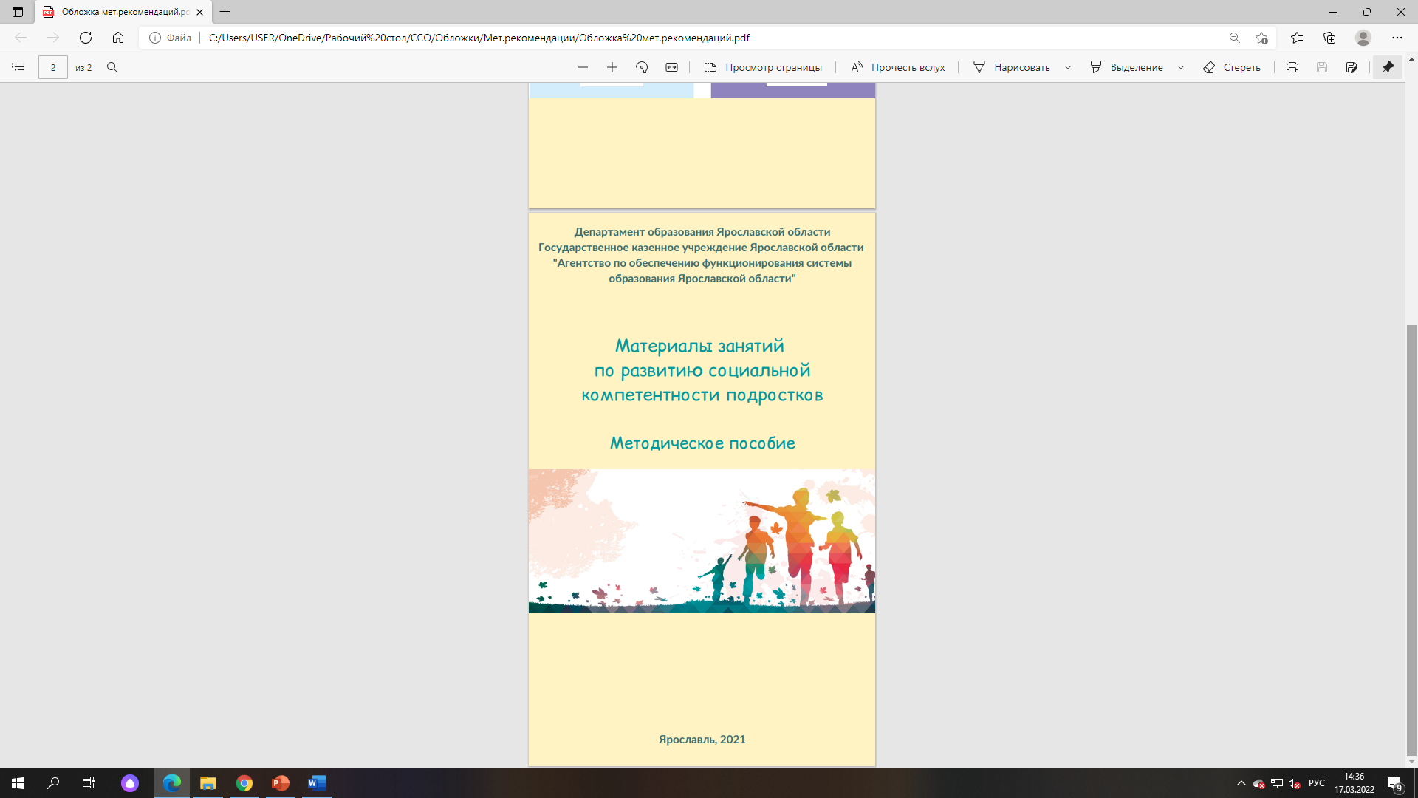
Департамент образования Ярославской области
“...мы способны к исправлению чего-либо только в сознании. То, что бессознательно, остается неизменным. Поэтому, желая достичь каких-либо изменений в ребенке, мы должны поднять бессознательные содержания до уровня сознания”.
К.Г. Юнг
“Общественное мнение далеко не такой тиран, как наше собственное. Судьба человека определяется тем, что он сам о себе думает“.
Г. Торо
“ Книги надо читать так же сосредоточенно и неторопливо, как они писались» “.
Г. Торо
“Любое действие рождается от мысли”.
Р. Эмерсон

Slide 11
Актуальность
Департамент образования Ярославской области
Работа, направленная на развитие личности детей и повышение возможности социальной адаптации и интеграции в общество, является чрезвычайно актуальной.
Разработка психолого-педагогических технологий в работе с детьми способствует решению существующих проблем детей, таких как:
слабые навыки отношений дружбы и сотрудничества;
недостаточное развитие этических представлений;
социальный и психологический инфантилизм;
психологически зависимое поведение, приводящее к подверженности антисоциальным влияниям;
легкость возникновения эмоциональных расстройств, обусловленная недостатком навыков преодоления трудных жизненных ситуаций, сопротивления стрессам и психологическим кризисам.
Повышение социальной компетентности детей является целью и содержанием подготовки детей к самостоятельной жизни, позволяет формировать личностные качества, определяемые как личностный адаптационный потенциал, жизнестойкость, жизненная устойчивость.

Slide 12
Формирование представлений о жизни
Департамент образования Ярославской области
Нет сомнений, что мир, в котором протекает жизнь каждого человека, сложен и многозначен.
Взаимодействие с действительностью во многом зависит от того, как человек понимает, субъективно истолковывает те или иные жизненные ситуации.
Переживание и поведение человека в определенной ситуации могут в значительной степени изменяться под влиянием ее психической переработки. Велика роль психической детерминации действий: поведением управляет, скорее воспринимаемая (понимаемая, истолкованная), чем объективная ситуация.
Через опыт участия в групповых дискуссиях подростки расширяют представления о людях, их возможностях и трудностях, соприкасаются с содержанием собственного внутреннего мира.
Понимание ситуации создает возможности для действия. Необходима определенная работа мышления для интерпретации, понимания реальности.
Представления, убеждения, установки формируются в ходе размышления над важными жизненными вопросами. Ответы на жизненные вопросы часто не лежат на поверхности, требуются их поиски, глубокие раздумья.
Процедурами понимания являются вопросы, которые мы задаем друг другу и самим себе.
Средство понимания жизненной ситуации, обретения позиции в определенном вопросе – интеллектуальные способности и «чуткое сердце», интуиция. Внимание обращено, как к предмету, так и к своим чувствам, которые возникают в .ответ на впечатление.

Slide 13
Задачи
Департамент образования Ярославской области
Побудить ребенка к размышлению, направленному на более точное различение реальности.
Помочь в рассуждениях, рассмотрению разнообразных точек зрения.
Создать опыт диалогического общения, формировать культуру диалога.
Развивать чуткость, как способность откликнуться на переживания человека.
Укреплять взаимоотношения в ходе совместного размышления над жизненно важными вопросами
Способствовать переживанию подростком индивидуации, развитию способности определять свою позицию.
Познание психологии человека, его индивидуального внутреннего мира, имеющего социальное, физическое, биологическое, духовное измерение.
Акцент
на восприятии окружающих вещей, событий;
на переживании тревоги, боли, скуки, радости;
на понимании смысла, который имеет для человека та или иная ситуация, событие, определенный аспект жизни.
Формирование умения за буквальным значением слов увидеть все богатство возможных смыслов.
Создать практику порождения гипотез, проверка которых дает новые знания о мире, способствует большей социальной компетентности.

Slide 14
Важные условия
Департамент образования Ярославской области
Вопросы детям
Стремление подростка к дискуссионному, диалогическому характеру общения является фактором активности подростков.
Мир открывается перед нами через слово, описания жизненных историй, эпизодов, содержащие богатство возможных смыслов.
Истории, которые происходят с человеком, основываются на том, что типично для этого человека, имеющего определенные намерения, сталкивающегося со специфическими для него проблемами, находящегося в определенных условиях жизни.
Важно совместное рассмотрение вопроса в разных областях.
Почему девочка расстроилась?
Как бы вы себя вели на месте девочки?
Что о девочке думают окружающие?
Известны ли вам случаи таких же бурных переживаний?
Есть ли у девочек что-то общее и чем они отличаются?
Какая девочка вам понравилась больше? Почему?
Как вам кажется, почему змее легко удалось обмануть пчелку?
Есть ли какие-то признаки поведения змеи, по которым можно понять, что она может обмануть?
Учит ли эта история чему-то полезному?

Slide 15
Департамент образования Ярославской области
Даже травинка сквозь камень тянется к свету.
Пусть в каждой душе круглый год будет теплое лето.
И если мы будем почаще друг к другу внимательны,
мы счастливо жизнь проживем обязательно.
Не прячьте крылья в долгий ящик.
Взлетайте в небо! Всем удачи!

